Slide 1

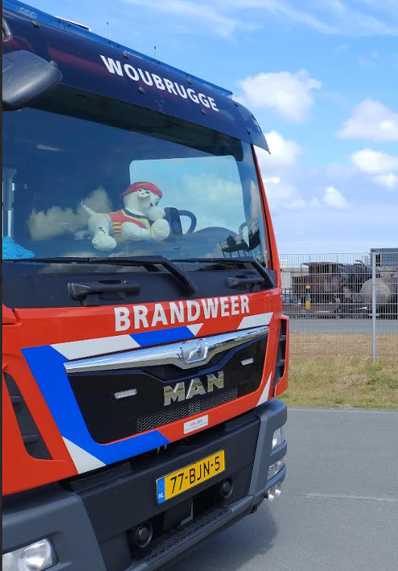
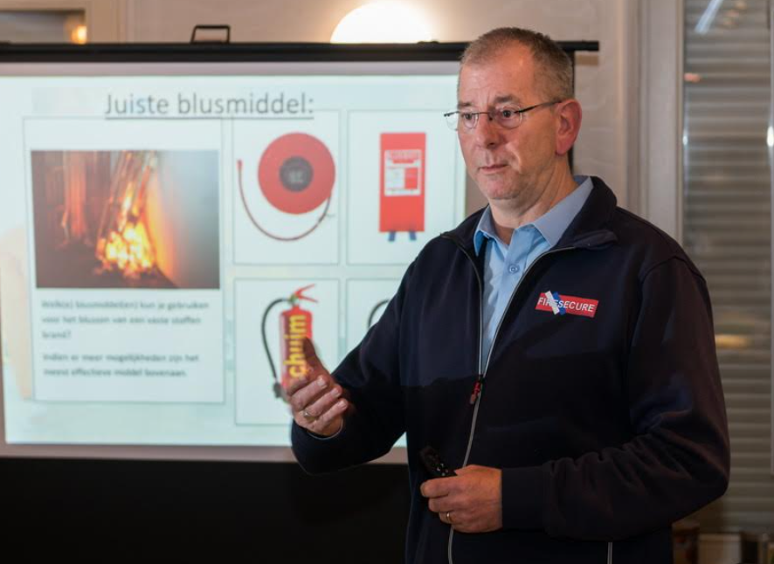
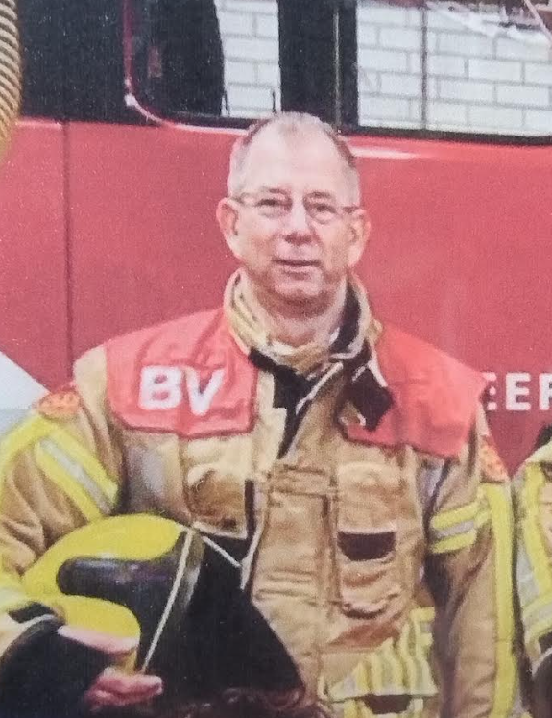
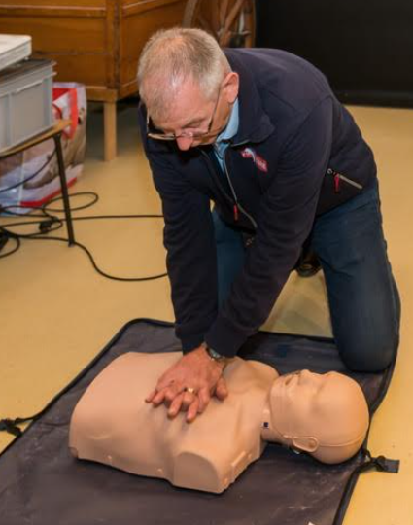
Even voorstellen:
Rinus van den Kerkhof
Bevelvoerder Brandweer Hollands Midden (Post Woubrugge)
BHV instructeur (eigenaar) Firesecure

Slide 2
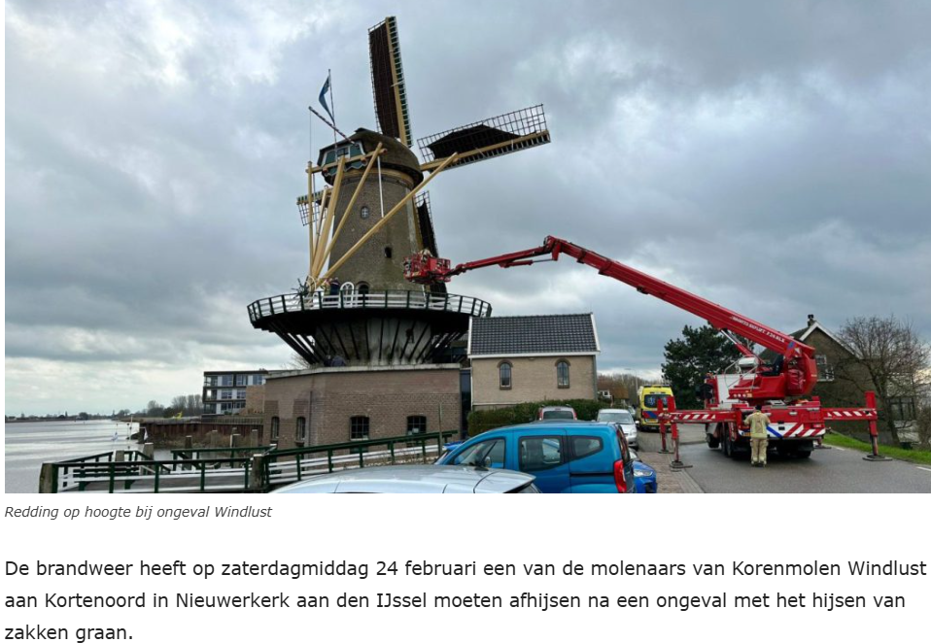
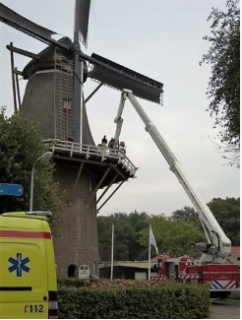
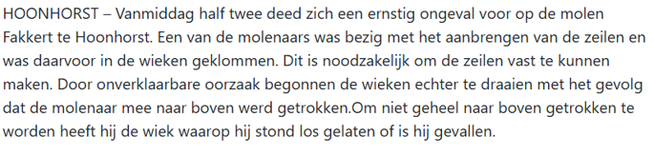
Belang van veiligheid:
Ongeval:

Slide 3
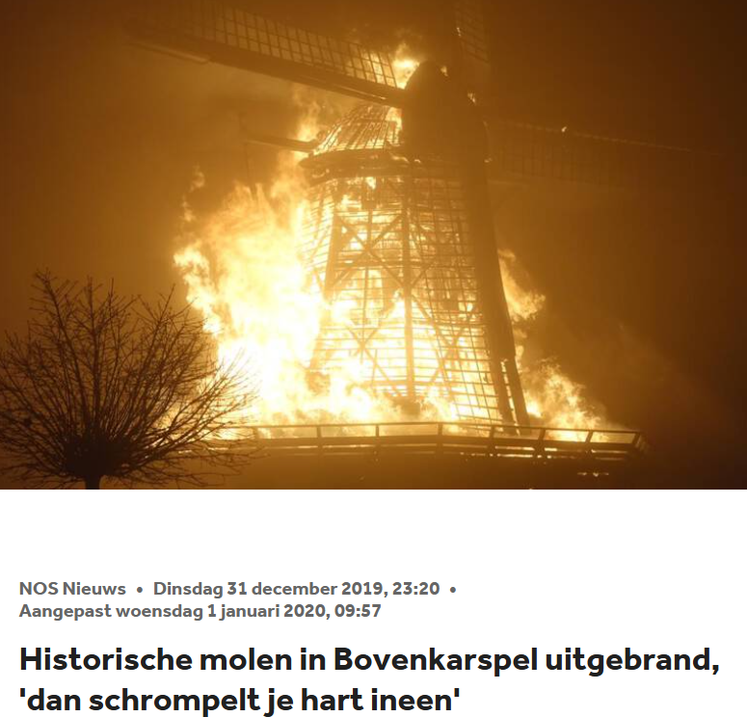
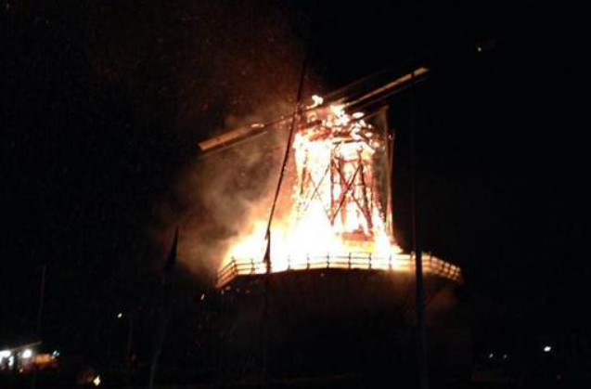
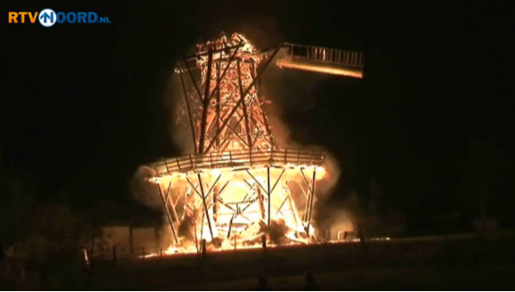


Belang van veiligheid:
Brand:

Slide 4
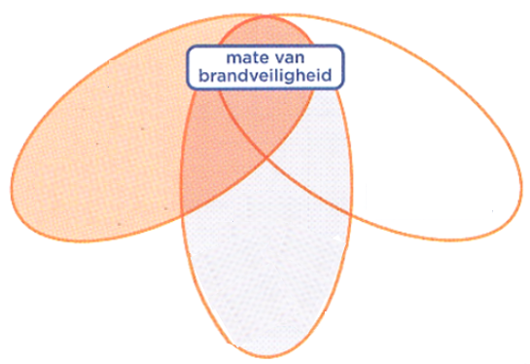
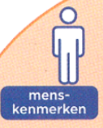


Kenmerkenschema
Brandveiligheid:
Mate van brandveiligheid wordt oa bepaald door:

Slide 5
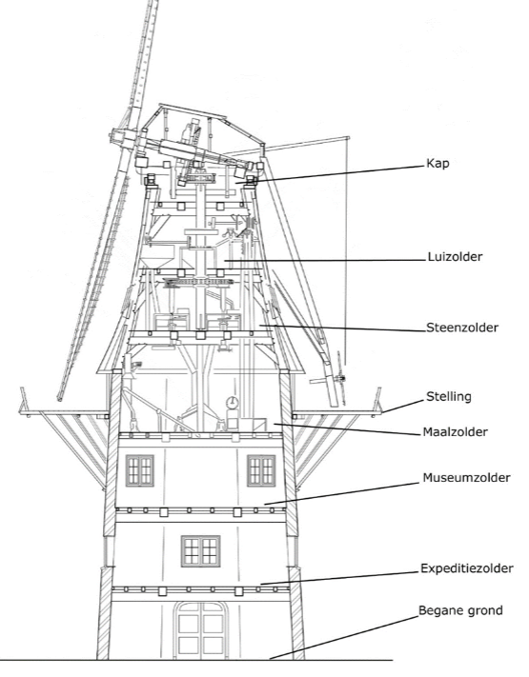
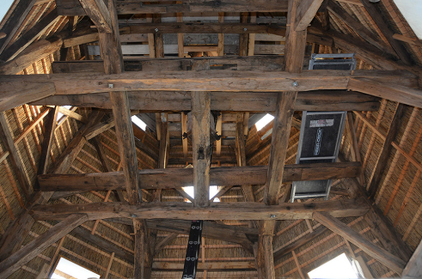
Brandveiligheid:
- Brandstof

Slide 6
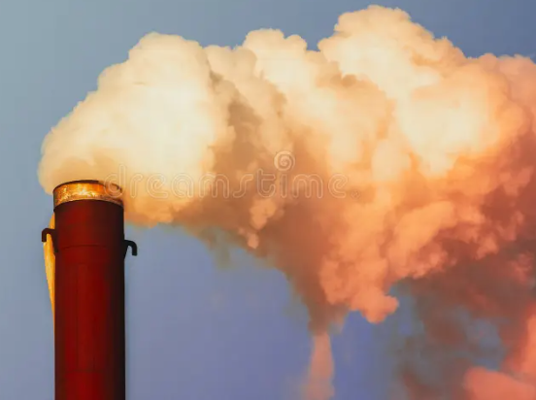
Brandveiligheid:
- Schoorsteen

Slide 7

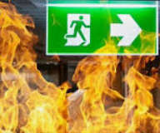
Veiligheid:
Veiligheid kun je voor een groot gedeelte regelen en trainen:

Slide 8
Hoe? :
- Procedures
- Middelen
- Training / oefening

Slide 9
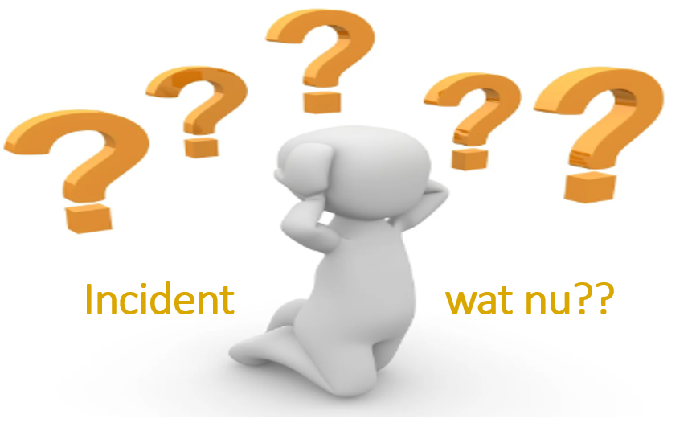
Procedures…
… wees voorbereid

Slide 10

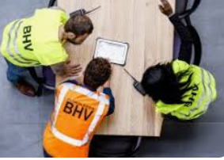

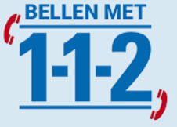
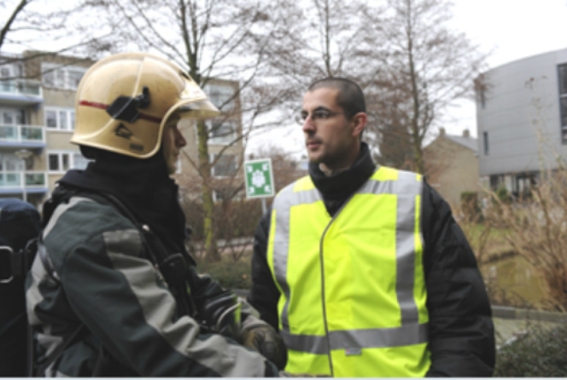


Procedures (uit te voeren taken):
Samenkomen BHV
Controleren
Hulpdiensten bellen
Opvang op verzamelplaats.
Gebouw ontruimen
Opvang hulpdiensten

Slide 11
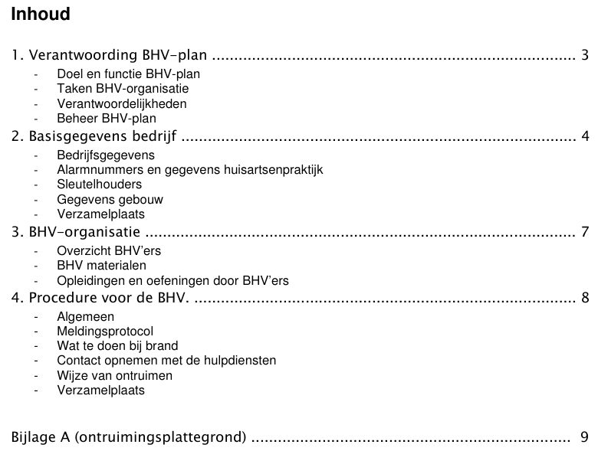

Procedures > BHV plan

Slide 12
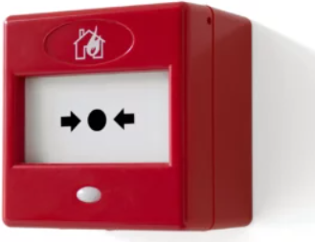
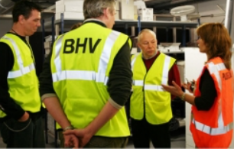
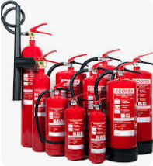
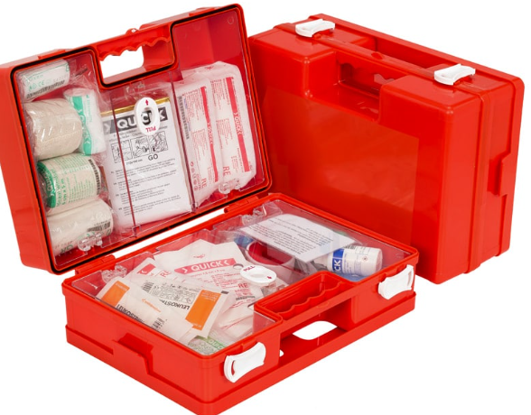
Middelen
Installatie
Periodieke controle
BHV organisatie
Blussers
EHBO koffer

Slide 13

Brandweer:
Taak >
bestrijden restrisico’s
Verwachting >
zelfredzaamheid

Slide 14
Brandweer:
Verwachting hulpdiensten:
Informatie :
- Wat is er aan de hand
- Waar is het incident
- Slachtoffers/mensen in gevaar?
Coördinator BHV beschikbaar met objectkennis
Pand ontruimd? En..
Veiligheid (bv stilzetten molen).

Slide 15
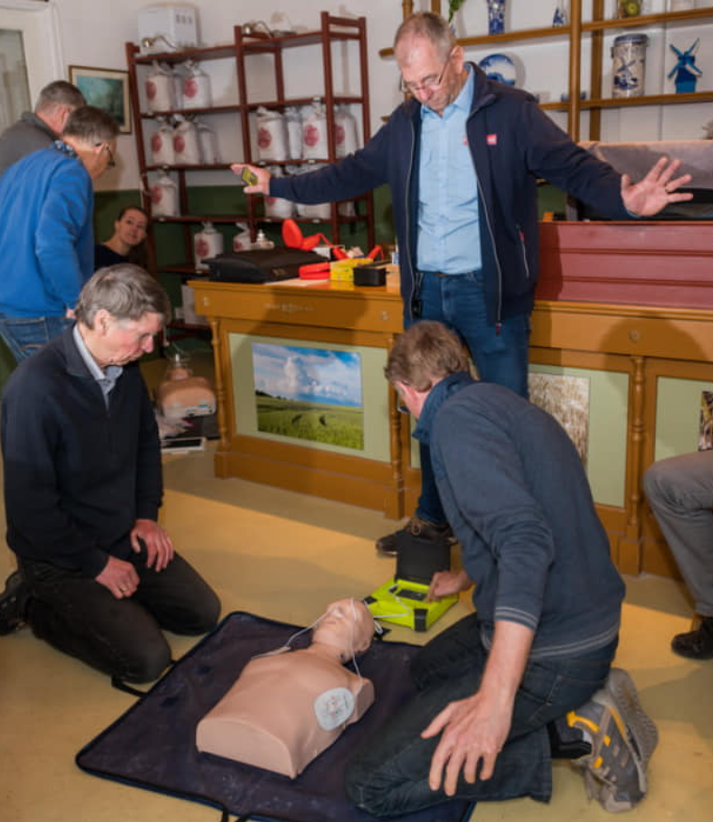
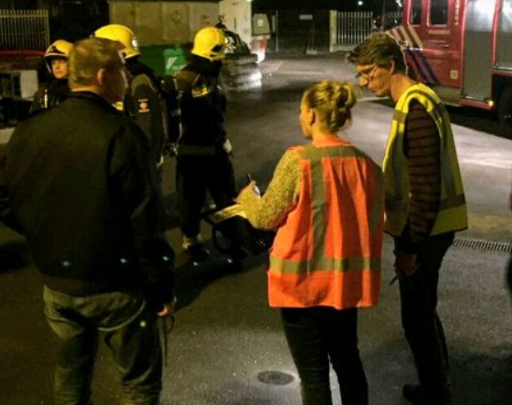
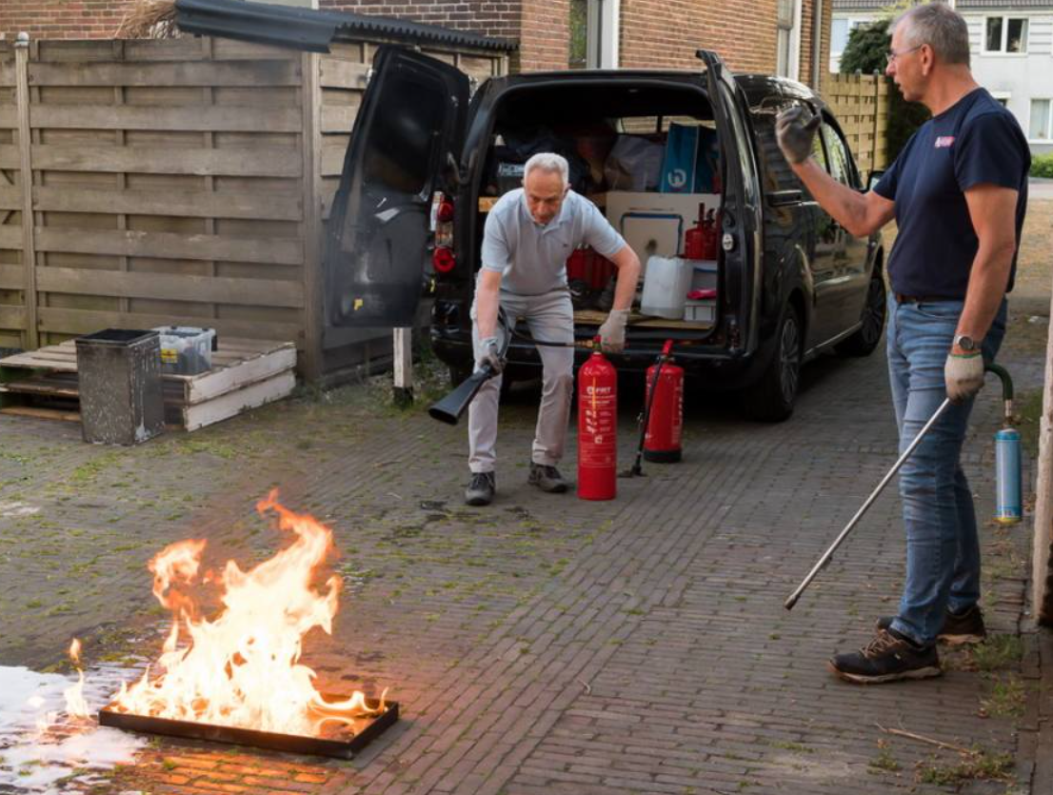
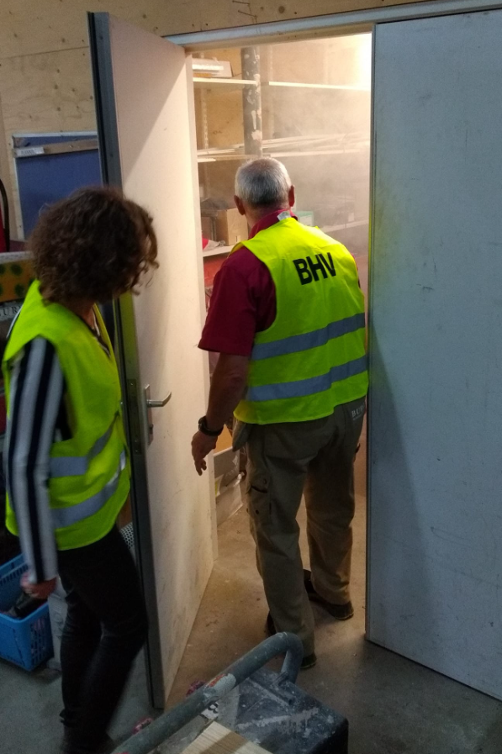
Training:
BHV trainingen
Ontruimingsoefeningen

Slide 16
Training
Tip:
Zoek samenwerking brandweer
Ondersteuning professional.
(Franklin verteld straks over de oefening die we bij Korenmolen De Eendracht gehouden hebben.)

Slide 17
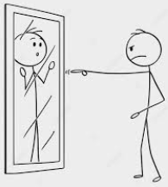
Tenslotte:
Gebruiker is volgens wetgever verplicht
Heeft u dit als gastheer geregeld?
Kan ik mijzelf na een incident zonder schuldgevoel aankijken in de spiegel?

Slide 18


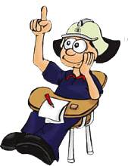
Vragen??

